Slide 1
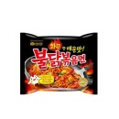
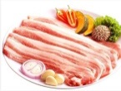


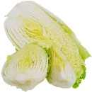
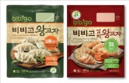








KNU
4:45
KNU
KNU
KNU
4:45
대분류
중분류
대분류
중분류
1. 성별
○ 남자 ○ 여자
2. 연령대
○ 20대 이하
○ 20대
○ 30대
○ 40대 이상
물품검색
물품 검색
Survey
장바구니
행사 상품
가공식품 | 봉지라면
삼양라면 불닭볶음면 140g
600원
삼겹살(500g)
10000원
8200원
S.Helper
청포도(800g 한팩)
7310원
6290원
신선식품 | 잎채소
배추 3포기 10kg내외
16,000원
비비고 왕교자(한팩)
14500원
12900원
총 3개 상품
쇼핑시작
상품 검색
길 안내 시작
KNU
KNU
4:45
공지 사항
물품검색
이용 안내
설정
관리자 마케팅 관리
문의하기
개발자
성별
상품 검색

